Slide 1
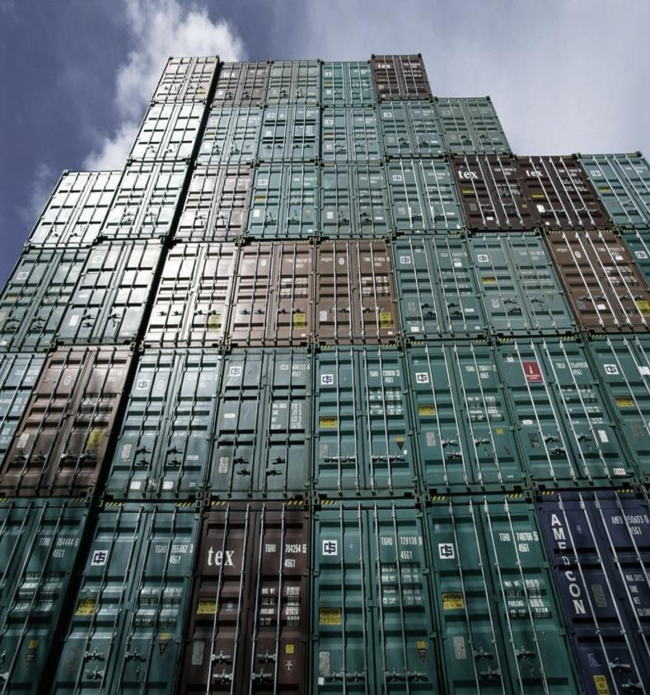
ԱՄՆ Արտոնությունների ընդհանրացված համակարգ (GSP)
Էդ Գրիսեր
ԱՄՆ առեւտրի ներկայացուցչի տեղակալ
Սեպտեմբեր 2017թ.

Slide 2
Միացյալ Նահանգները աշխարհում միակ ամենամեծ առեւտրային երկիրն է
$2.2 տրիլիոն արտահանում
$2.7 տրիլիոն ներկրում

Slide 3
Նոր վարչակազմի առևտրային քաղաքականություն․
Ընդլայնել մեր ապրանքների և ծառայությունների արտահանումը
Կիրարկել ԱՄՆ-ի առևտրային օրենքները
Պաշտպանել ԱՄՆ-ի մտավոր սեփականության իրավունքները

Slide 4
GSP ծրագիր
Ապահովում է առանց տուրքի առևտուր շուրջ 3500 ապրանքի համար (ներառյալ ոսկերչական իրեր, ջեմեր, ոգելից խմիչքներ, գործիքներ, մասեր եւ պարագաներ) Հայաստանից եւ 119 այլ երկրներից ու տարածքներից
GSP արտոնյալ առևտրային ռեժիմով ընդհանուր ներմուծումը ԱՄՆ $ 18.9 միլիարդ (2016թ.), ներմուծման վճարների մասով մուտքերը ԱՄՆ-ում կրճատվել են շուրջ 1 մլրդ դոլարով
4

Slide 5
Հայաստանի օգուտները GSP- ից
Դիվերսիֆիկացնել արտահանումը
Զբաղվածության բարելավված հնարավորություններ
Տնտեսական զարգացում

Slide 6
GSP-ի կանոնները եւ իրավասության չափանիշները
Մեկ շնչի հաշվով եկամուտ՝ ոչ ավել քան 12 400 դոլար (Հայաստանում այժմ 3 760 դոլար է)
Բռնագրավում/արբիտրաժային վճիռներ
Աշխատողի իրավունքներ, այդ թվում՝ մանկական աշխատանքի մասով
ԱՄՆ-ի արտահանման շուկային հասանելիություն
ԱՄՆ մտավոր սեփականության իրավունքների պաշտպանություն
Ամբողջ նկարագրությունը եւ ցանկը GSP ուղեցույցում, USTR- ի կայքում

Slide 7
Հայաստանում աշխատողների իրավունքներ
Աշխատանքային չափանիշները կարող են պատճառ հանդիսանալ, որ երկիրը կորցնի GSP- ից օգտվելու հնարավորությունը
ԱՄՆ - ի GSP ծրագրով Վրաստանում կա աշխատողի իրավունքների հետ կապված բաց գործ
Նման հարցեր բարձրացվել են նաեւ Հայաստանի մասին

Slide 8
Ի՞նչ է պահանջվում անմաքս առևտրի համար GSP-ի ներքո
Պետք է լինի GSP-ին իրավասու ապրանք
Պետք է Հայաստանի ապրանք լինի
Եթե օգտագործվում են ոչ հայկական միջոցներ, տեղական բովանդակությունը և մշակումը պետք է կազմի արժեքի ամենաքիչը 35%-ը
Պետք է ներմուծվի անմիջապես ԱՄՆ առանց այլ երկրների առևտուր մուտք գործելու
Ներմուծողը պետք է պահանջի արտոնությունը
Պահպանի արտադրական/հաշվապահական գրառումները, օգնելու ներմուծողին հաստատել GSP-ի պահանջները
8

Slide 9
Է՞լ ով է GSP-ում
119 երկրներ եւ տարածքներ, այդ թվում `Թուրքիան, Վրաստանը, Պակիստանը, Ուկրաինան, Հնդկաստանը

Slide 10
Ոչ GSP
Ռուսաստանը, Իրանը, Չինաստանը, բարձր եկամուտ ունեցող երկրները, ԵՄ անդամ երկրները

Slide 11
2016-ին Հայաստանի արտահանումը ԱՄՆ
Ընդհանուր արտահանումը `$42 միլիոն
GSP` $25 միլիոն
Հայաստանի GSP արտահանման օրինակներ
Ոչ GSP վճարի տոկոսադրույքը% | Ապրանք | 2016-ին հայկական ներմուծումից խնայված մաքսային վճար
5.3% | Ալյումինե փայլաթիթեղ | Մոտ 1 միլիոն դոլար
5.5% | Թանկարժեք մետաղներից զարդեր(ոչ արծաթ) | $90,000
5.6% | Որոշ ջեմեր | $30,000

Slide 12
Օրինակ `GSP- ի առավելությունը Հայաստանի բալի ջեմի արտահանման համար
Ներկրողները վճարում են 4.5% մաքս, երբ ներմուծում են բազմաթիվ մրցակիցներից, այդ թվում `Ֆրանսիայից, Լեհաստանից եւ Գերմանիայից:
GSP ներմուծման համար Հայաստանում ներմուծողները վճարում են 0%
Մեկ կիլոգրամի դիմաց $ 2.37 դոլարով գնորդները Հայաստանում ամեն կիլոգրամի համար խնայում են 11 ցենտ
Հայաստանն այսօր ԱՄՆ-ի շուկայի 4-րդ խոշորագույն մատակարարն է
HTS 2007.99.25

Slide 13
Օրինակ `Հայաստանի GSP-ով թանկարժեք զարդերի արտահանման առավելությունը
Գնորդները վճարում են 5.5% տուրք շատ երկրներից ներմուծման համար, նույնիսկ որոշակի GSP երկրներից (որոնք բացառվել էին այս ապրանքի մրցակցային կարիքների սահմանափակումը գերազանցելու համար`Թուրքիա, Հնդկաստան, Թաիլանդ)
HTS 7113.19.50
5.5% տուրք ոչ GSP երկրներից

Slide 14
Հաջորդ քայլերը․
Երբ ապրանքը GSP իրավասու է,
գնորդը պետք է պահանջի այդ արտոնությունները:

Slide 15
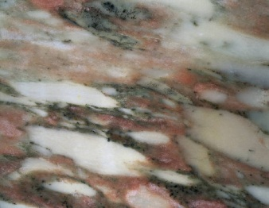
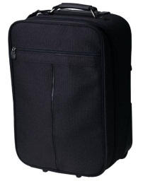
Հաջորդ քայլերը․ GSP իրավասու ապրանքներ
Իրավասու
Շատ արտադրված իրեր և միջոցներ ՆՈՐՈՒՅԹ ճանապարհորդական ապրանքներ, ինչպիսիք են՝ ուսապարկերը, պայուսակները, դրամապանակները
Ոսկերչական իրեր
Որոշ գյուղատնտեսական ապրանքներ
Շատ քիմիական նյութեր
Շատ հանքանյութեր
Որոշ գորգեր
Ոչ իրավասու
Տեքստիլի և հագուստի մեծ մասը
Ժամացույցներ
Կոշկեղեն
Որոշ ձեռնոցներ և կաշվե իրեր
Շատ գյուղատնտեսական ապրանքներ

Slide 16
Հաջորդ քայլերը.
GSP-ի նոր արտադրանք`
"Ճանապարհորդական ապրանքներ"
ԱՄՆ-ի շուկան «Ճանապարհորդական ապրանքների» համար, ներառյալ ճամպրուկները, կաշվե իրերը, ուսապարկերը եւ «գրպանի ապրանքները»՝ ինչպիսիք են դրամապանակները, ակնոցի տուփերը․ քանակը` $ 10 մլրդ
Մաքսավճարները կախված ապրանքից տատանվում են 6-20%

Slide 17
GSP-ի տարեկան վերանայման գործընթացը
Ավելացնել ապրանքներ GSP-ում բոլոր երկրների կամ քիչ զարգացած երկրների համար
Հեռացնել արտադրանքը․մրցակցային պահանջների սահմանափակումներ. (դոլարային արժեքը կամ տոկոսային բաժինը) կարող են հաշվի չառնվել կամ ԱՄՆ-ի արդյունաբերության միջնորդությամբ
Իրավասության չափանիշները՝ ինչպիսին աշխատողի իրավունքներն են

Slide 18
GSP-ից վեր․
Արտահանումը յուրաքանչյուր երկրից պետք է լինի մրցունակ․
Որակի հսկողություն
Պատվերի արագ կատարում
Ի վիճակի լինել արագ հարմարվել փոփոխվող պահանջներին
Աշխատանքային բարձր ստանդարտներ

Slide 19
GSP-ից վեր․ Հայտնաբերել և զարգացնել ԱՄՆ պոտենցիալ գնորդներին
Կախված է չափերից, ոլորտից, փորձից
Հասկանալ ԱՄՆ շուկան
Ինչպիսի հարաբերություններ՝ գործակալ, դիստրիբյուտոր, գործընկեր, համատեղ ձեռնարկություն
Լավագույն տեղեկություն. Ձեր սեփական ցանցը:
Առևտրային ցուցահանդեսներ

Slide 20
GSP-ից վեր: Արտահանման վրա ազդող կանոնակարգերը
Շատ բարդ է և ոլորտին հատուկ
Սննդամթերքը և բժշկական ապրանքները ավելի շատ են կարգավորվում. USDA և FDA SPS պահանջները

Slide 21
Իմ ապրանքը իրավասու՞ է GSP-ի համար:
Հարցրեք ԱՄՆ դեսպանատանը
ԱՄՆ Մաքսային եւ սահմանային պաշտպանությանը(CBP)․
https://www.cbp.gov/trade
Ընդլայնված կանոնակարգում
ԱՄՆ սակագնային պլան եւ սակագնային բազա․
http://usitc.gov/tata/hts/bychapter/index.htm
Տես, մասնավորապես, ընդհանուր Ծանոթագրություն 4 -ը http://www.usitc.gov/tariff_affairs/tariff_databases.htm

Slide 22
Լրացուցիչ տեղեկություններ
Առողջություն / Անվտանգություն / Սպառողների խնդիրներ.
https://www.cpsc.gov/Business--Manufacturing/Import-Safety
http://www.fda.gov/ForIndustry/FDABasicsforIndustry/default.htm
https://www.fsis.usda.gov/wps/portal/fsis/home
USTR կայք, էլեկտրոնային փոստ եւ հեռախոսային կապ:
https://ustr.gov/issue-areas/trade-development/preference-programs/generalized-system-preference-gsp
USTR contact: gsp@ustr.eop.gov or + 1-202-395-2974
GSP Guidebook

Slide 23
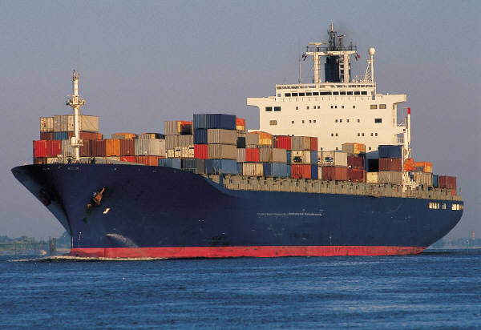
Շնորհակալություն

